Slide 1


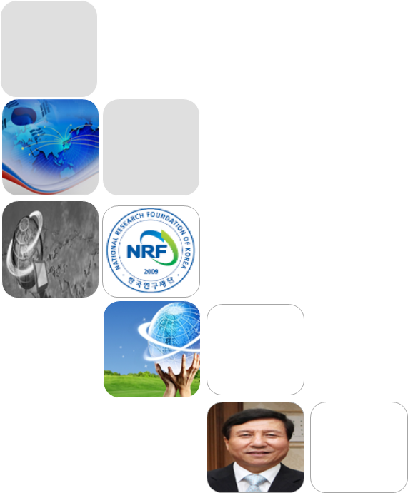






Slide 2

학술지원사업 소개
-1-

Slide 3


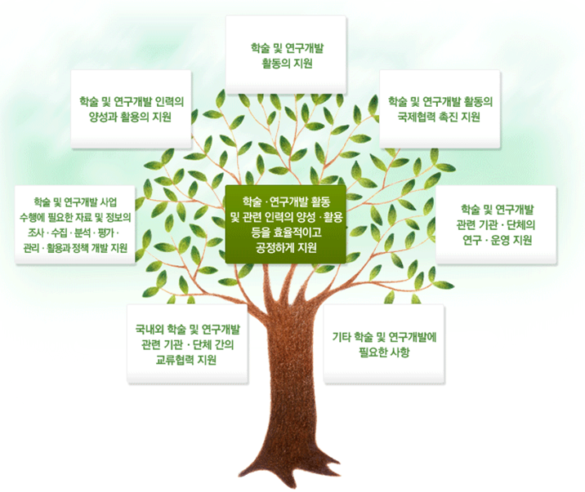
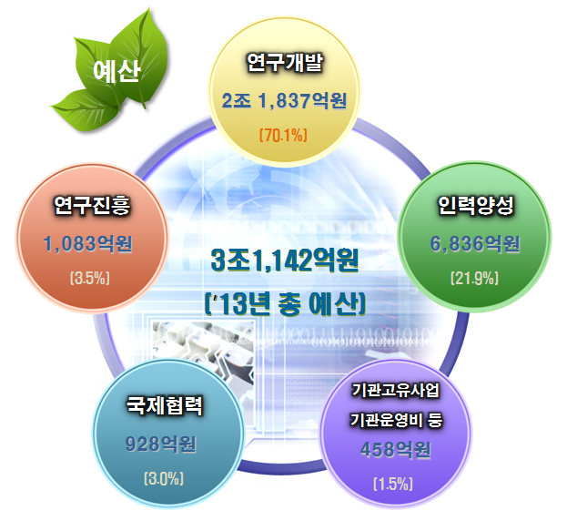
‘09년 6월, 한국연구재단법에 의해 새롭게 출범한 세계 수준의 대표적인 학술연구지원기관
한국학술진흥재단(KRF) + 한국과학재단(KOSEF) + 국제과학기술협력재단(KICOS) 통합 출범
인문사회, 과학기술, 융복합 등 모든 학문분야 연구 및 학술활동의 체계적인 지원 및 관리
전 학문분야 연구지원, 차세대 연구인력 양성, 연구 인프라 구축 등 ➔ 연구의 경쟁력 강화
新지식 창출, 학문발전 → 국가사회문제 해결, 경제사회 발전 견인 ➔ 인간의 삶의 질 향상에 기여
역할
-2-

Slide 4

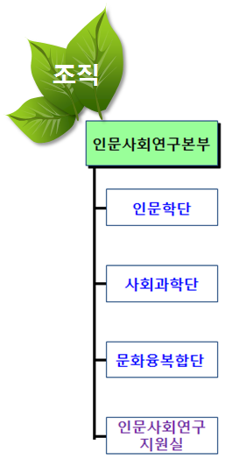
인문사회분야(예술·체육 포함) 학술활동의 체계적인 지원과 관리
인문학, 사회과학, 문화융복합 등 인문사회분야 학술지원사업의 기획, 평가, 성과관리 등 수행
인문사회본부는 3단 1실이며, ’13년도 사업 총예산은 2,082억원 규모, ’12년 5,125과제 선정 지원
학술지원사업의 목적
인문사회분야 학술활동에 대한 체계적 지원과 관리를 통하여 새로운 지식을 창출하고 국가 경제·사회의 발전을 견인
인간 삶의 질을 향상시키고 국가사회문제를 해결하는 데 인문학과 사회과학의 역할을 강화
사회적 적실성을 갖춘 학제간 연구를 수행하는 세계적 수준의 인문학과 사회과학의 연구활성화 지원 및 해외 지역학 연구소 육성
인문학 및 사회과학과 대중과의 소통을 확대하여 인문학과 사회과학의 외연을 확대하고, 학문의 사회적 역할을 강화하여 문화지식 국가의 기반을 마련
-3-

Slide 5

2천57억원 예산 지원 ➔ 총 5,125과제 선정 지원
연구수당 상한 증액 : 월 35만원 ➔ 월 40만원(연 480만원)
이의신청 및 평가자 공개제도 정착 : 평가의 투명성 제고
사업구조를 이해하기 쉽도록 연구유형과 목적에 따라 4개 군으로 개편 : 개인연구군, 집단연구군, 성과확산군, 국제교류군
평가기간 연장을 통해 질적 평가 강화 : 전공평가 30일 ➔ 60일
12년 연구성과 : 전년대비 논문 36%, 저역서 51% 증가
제2회 세계인문학포럼 성공적인 개최 : 대중 확대 추진
세계적 수준의 연구성과 창출 유도
인문사회분야 | 2010 | 2011 | 2012 | 계
국외전문학술지 | 139 (4.07%) | 147 (4.2%) | 227 (4.35%) | 513 (4.23%)
국내전문학술지 | 3,275 | 3,362 | 4,988 | 11,625
계 | 3,414 | 3,509 | 5,215 | 12,138
-4-

Slide 6
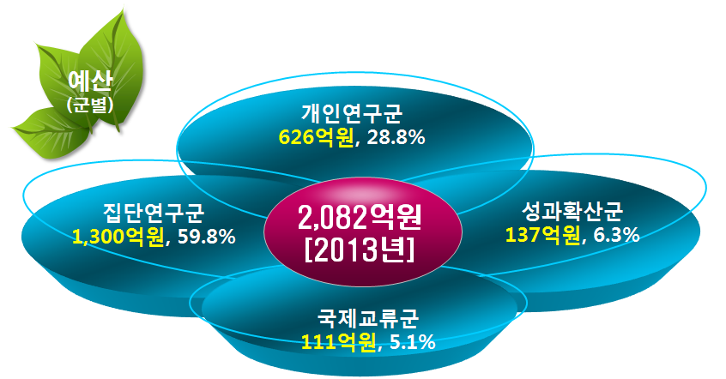
인문사회분야 사업군별 예산을 보면, 집단연구군이 1,300억원으로 59.8%의 비중을 차지
개인연구군 626억원, 성과확산군 137억원, 국제교류군 111억원이 투자될 계획
개인연구군 : 연구자 생애주기 및 인문사회 학문적 특성 고려 ➔ 단독연구, 단기연구 중심 연구
집단연구군 : 아젠다 중심 장기연구, 공동연구 중심 연구
성과확산군 : 연구지원 성과의 전략적 확산 및 대중화 지원
국제교류군 : 국제적 네트워크강화 및 국제협력/교류 강화, 국제적인 리더 양성
-5-

Slide 7
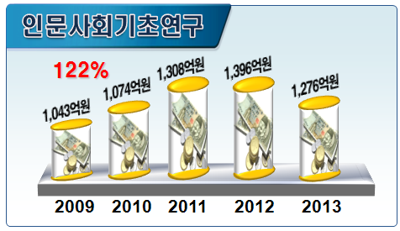
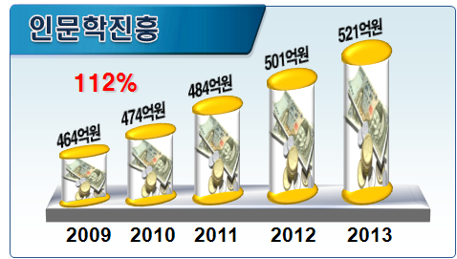
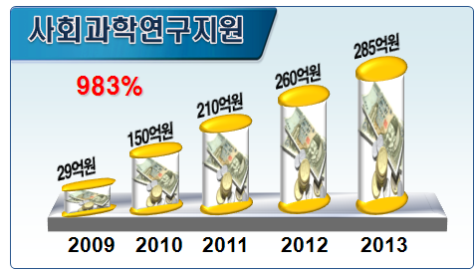
2012년도 인문사회기초연구 1,276억원, 인문학진흥 521억원, 사회과학연구지원 285억원 투자 계획
인문사회기초연구 : 자유롭고 창의적인 연구활동에 대한 체계적 지원 ➔ 창의적 지식생산기반 구축
인문학 진흥 : 세계적인 인문발전, 대중과 소통 강화 ➔ 인문학 외연 확대 및 사회적 역할 강화
사회과학연구지원 : 세계 수준의 사회과학 연구집단 및 차세대 인재 양성 ➔ 사회과학 자생력 강화
-6-

Slide 8
인문사회분야 각 사업별 예산 현황(1)
(단위 :백만원)
사 업 명 | 2012년 예산 (A) | 2013년 예산 (B) | 12년 대비 증감 (C=B-A) | 비고
□ 인문사회 학술연구조성 | 205,715 | 208,238 | 2,523
ㅇ 인문사회 기초연구 | 129,616 | 127,679 | △1,937
- 학문후속세대지원 | 30,306 | 28,354 | △1,952
- 일반연구(기본, 공동, 우수논문) | 53,785 | 53,521 | △264 | (신진연구자지원)15,000 (중견연구자지원)17,721 (일반공동연구지원)19,600 (우수논문지원)1,200
- 우수학자지원 | 1,491 | 1,491 | - | -
- 명저번역지원 | 1,284 | 1,063 | △221
- 우수학술도서 | 2,500 | 2,500 | - | 학술원 수행
- 신흥지역 | 2,000 | 2,000 | -
- 학제간융합연구지원 | 3,380 | 3,380 | -
- 토대기초연구지원 | 20,250 | 20,250 | - | 한국학분야포함 예산
- 대학중점연구소지원 | 14,620 | 15,120 | 500
-7-

Slide 9
인문사회분야 각 사업별 예산 현황(2)
(단위 :백만원)
사 업 명 | 2012년 예산 (A) | 2013년 예산 (B) | 12년 대비 증감 (C=B-A) | 비고
ㅇ 인문학진흥방안 | 50,100 | 52,100 | 2,000
- 인문한국(HK)사업 | 41,360 | 43,200 | 1,840
- 저술출판지원 | 5,300 | 5,300 | -
- 인문학대중화 | 2,940 | 2,900 | △40
- 기초교양교육 | 500 | 700 | 200
ㅇ사회과학연구지원 | 25,999 | 28,459 | 2,460
- 한국사회과학(SSK)연구지원 | 25,370 | 28,459 | 2,460 | -
- 사회과학특정연구지원 | 629
-8-

Slide 10
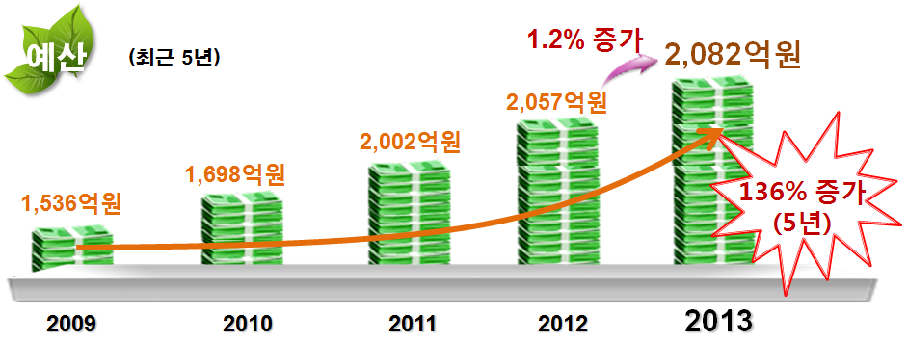
최근 5년 간 학술지원사업 예산의 변화 추이
최근 5년간 변화를 보면 2009년에 비해 2013년도는 136% 증가하였고, 전년 대비 1.2% 증가
-9-

Slide 11
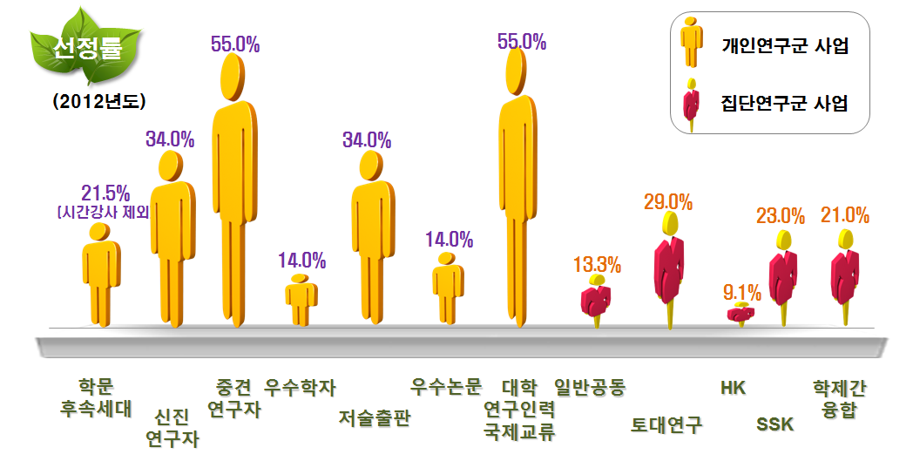
’12년도 주요 사업 선정률
신진연구자 34%, 중견연구자 55%, 우수학자 14%, 대학연구인력국제교류(해방) 55%
일반공동 13%, 학제간융합 21%, SSK사업 23%, HK 9%
-10-

Slide 12
’12년 지원 현황 : 신청 및 선정 과제 수 및 ‘13년 신규 선정 예상 과제 수(1)
사업 | 세부사업 | 12년 신청과제 수 | 12년 선정과제 수 | 12년 선정률 | 13년 신규
학문후속 세대지원 | 박사후 국내 연수 | 760 | 153 | 20% | 135
 | 학술연구교수 | 250 | 58 | 23% | 26
 | 시간강사 | 2,097 | 1,685 | 80% | 1,333
신진연구지원 |  | 1,608 | 554 | 34% | 663
중견연구자지원 |  | 1,545 | 849 | 55% | 621
우수학자지원 |  | 43 | 6 | 14% | 2
일반공동연구지원 |  | 596 | 79 | 13.3% | 100
토대연구지원 |  | 48 | 14 | 29% | 7
대학중점연구소 |  | 47 | 6 | 12.8% | 2
인문한국(HK)지원 |  | 22 | 2 | 9.1% | 1
-11-

Slide 13
’12년 지원 현황 : 신청 및 선정 과제 수 및 ‘13년 신규 선정 예상 과제 수(2)
사업 | 세부사업 | 12년 신청과제 수 | 12년 선정과제 수 | 12년 선정률 | 13년 신규
학제간 융합연구 | 새싹형 | 9 | 2 | 22% | 2
 | 씨앗형 | 54 | 11 | 20% | 7
한국사회과학연구지원(SSK) |  | 188 | 43 | 23% | 161
저술출판지원 |  | 363 | 122 | 34% | 218
우수논문지원 |  | 1,199 | 200 | 16.7% | 240
인문학대중화 |  | 158 | 57 | 36% | 별도공고
신흥지역연구지원 |  | 28 | 6 | 21% | 1
대학연구인력국제교류지원 |  | 126 | 69 | 55% | 100
-12-

Slide 14
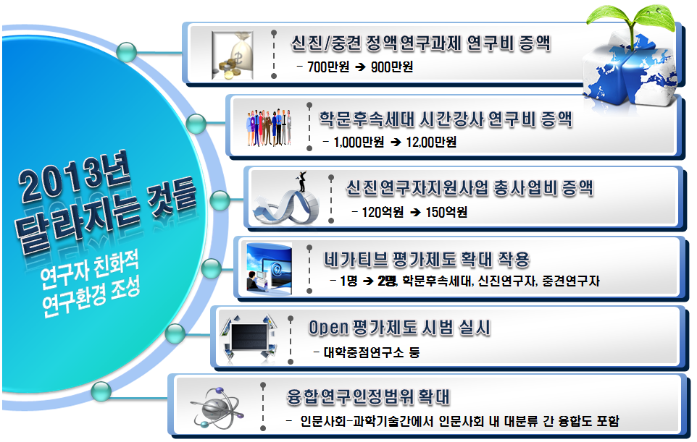

2013년 학술지원사업 주요 개선사항
2013년
달라진 것들
연구자 친화적
연구환경 조성
-13-

Slide 15
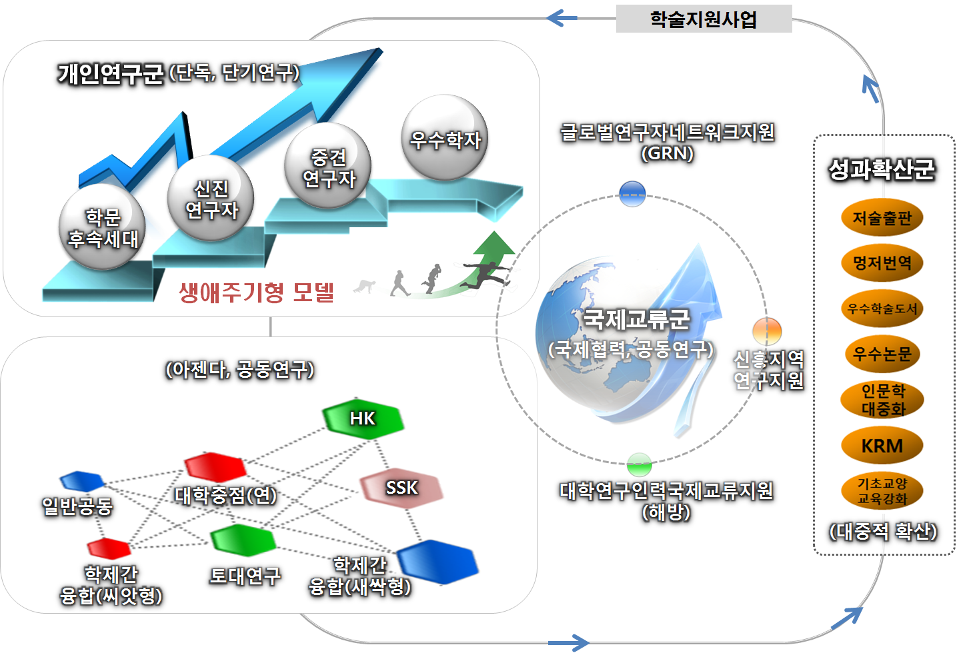
주요 사업별 방향성 및 특성
집단연구군
-14-

Slide 16
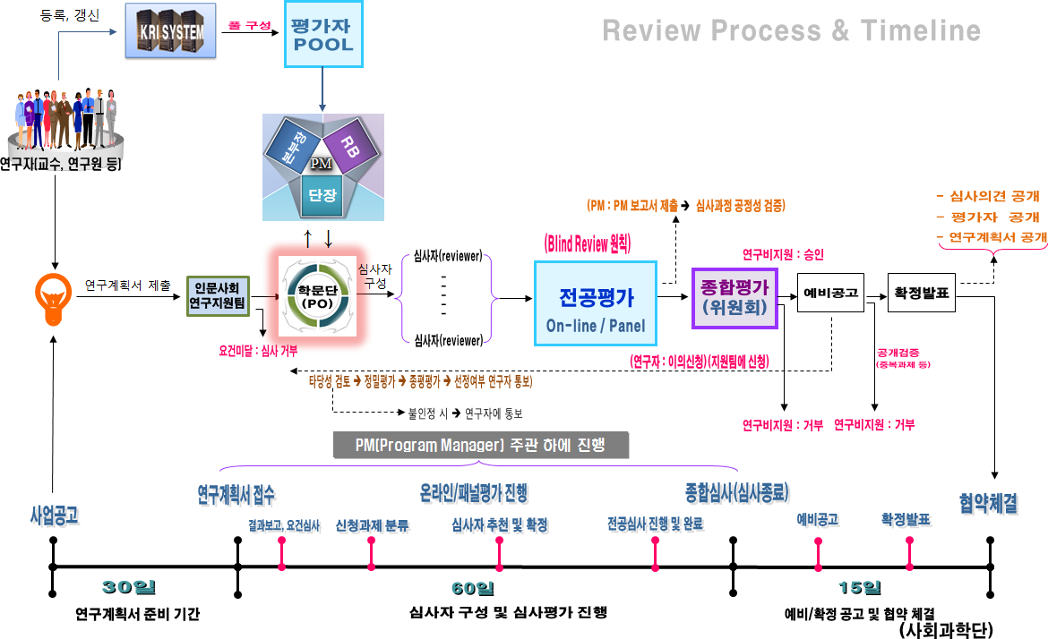
인문사회본부 학술지원사업 평가절차
-15-

Slide 17
창의력이 경쟁력이다.
-16-

Slide 18
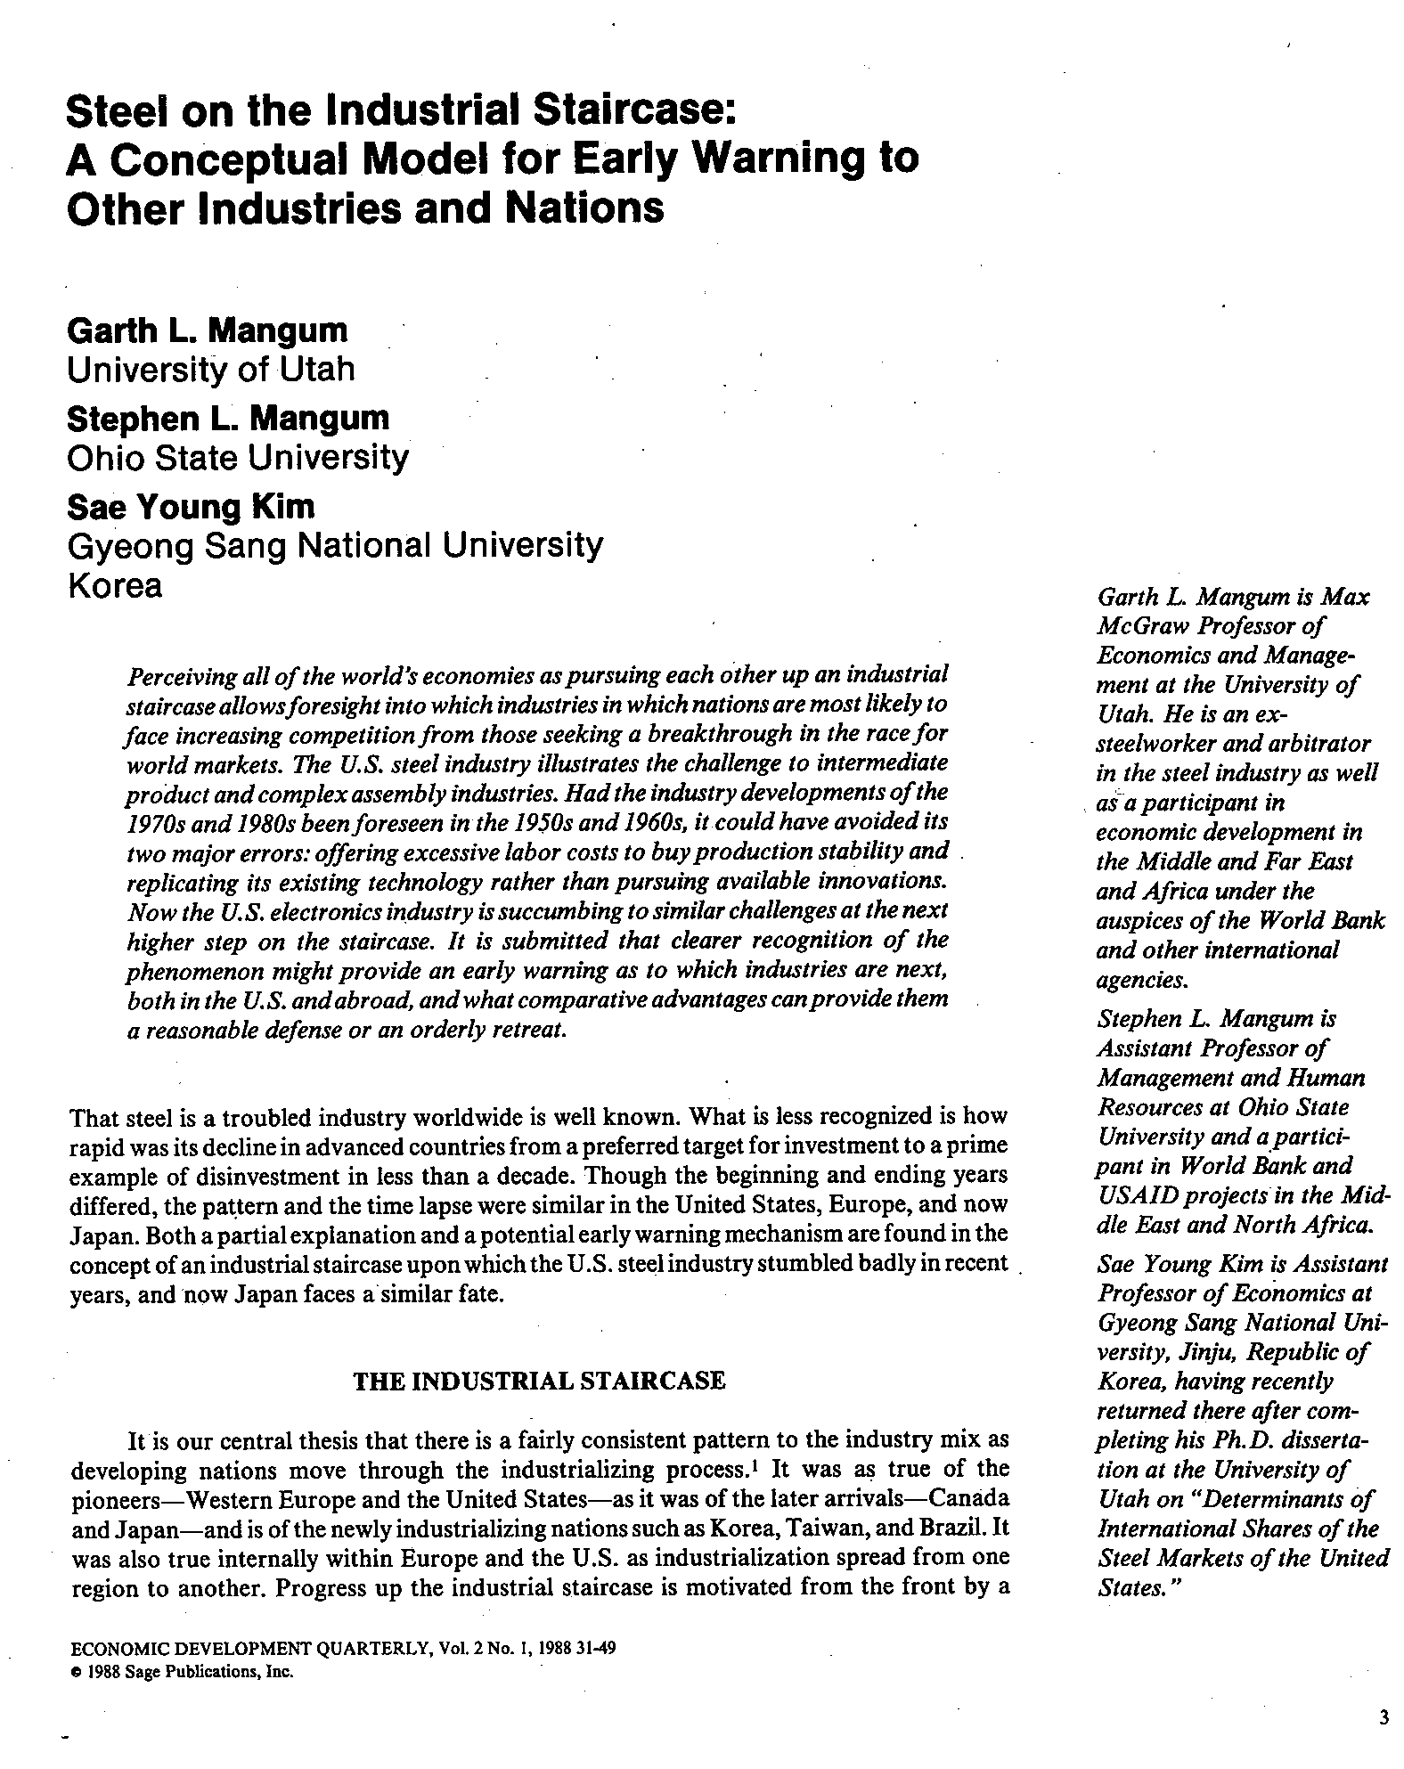
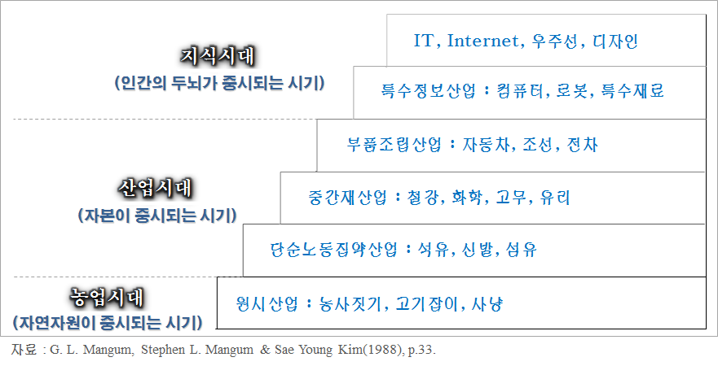
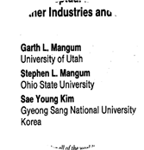
한 나라의 산업발전이 이루어져 가는 표준적인 모형
한 나라의 산업발전 정도에 따라 그 나라가 비교우위를 가지는 산업이 변화하는 과정을 설명
산업혁명 발생지인 영국과 서유럽, 미국, 일본 그리고 신흥국가인 한국 등의 산업발전 ‘표준적인 틀’
노동: 인간 의식주 해결
자본 : 생필품을 통한 인간 욕구 충족
지식 : 인간 선호, 감성 및 기호 중시
“지식 = 창의력이 경쟁력의 원천이다”
-17-

Slide 19
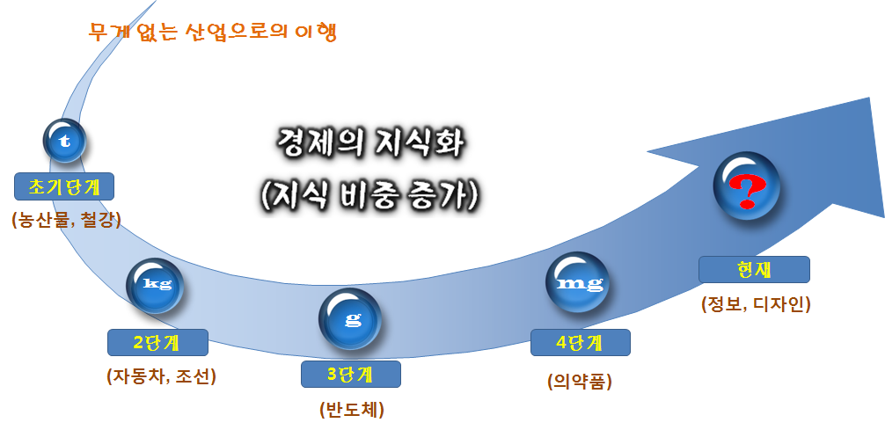
일본 무사시대학교의 Nuki Takao 교수 : 산업발전과정을 생산제품의 무게 단위를 이용하여 설명
산업이 발전할수록 경쟁력 있는 산업제품의 무게는 경량화하여 무게 없는 산업으로 이행
지식경제에서 경쟁력은 지식이 뒷받침된 창의력 등 무형의 생산요소가 중요(Nuki Takao, 2000)
(무게 zero)
지식사회 : 정보나 디자인 등이 그 나라 국제경쟁력 결정의 핵심 요소
지식 : 디자인, 아이디어 및 정보의 원천으로 인식
-18-

Slide 20

전통적인 경제목표에서 지식경제의 목표로 목표의 전환이 필요(자료 : 김세영, 2000)
산업의 경쟁력을 결정할 때, 노동이나 자본 등의 물질적인 생산요소의 효율성도 중요하지만,
지식이 뒷받침된 아이디어, 즉 창의력 등 무형의 요소가 더욱 중요해짐
전통적 경제
지식경제
좋은 질의 재화를 어떻게 하면
저렴하게 생산하는가
남들이 만들지 못한 새로운 제품을 새로운
디자인 등으로 소비자 선호에 맞는 제품을
다른 생산자보다 얼마나 빨리 생산하는가
목표전환
생산이 자본과 노동의 함수로 표현
생산이 사람, 아이디어 및 재료의 함수로
나타남
생산함수
Q = f(K, L)
Q = f(L, I, M)
여기서 아이디어는 창의력이고, 사람이 재료를 가지고 발굴해 내는 아이템을 의미
새로운 아이디어가 창의력이고, 이것이 바로 국가경쟁력을 창출한다.
국가간에 노동과 자본의 생산성 차이는 많아야 10배 정도 나겠지만, 아이디어의 생산성 차이는 100배나 1,000배도 가능하다.
아이디어 = 창의력
“창의력이 경쟁력의 원천이다”
-19-

Slide 21
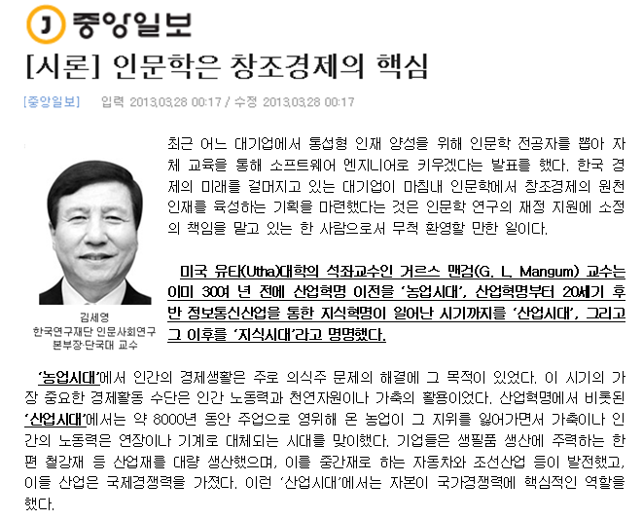
-20-

Slide 22
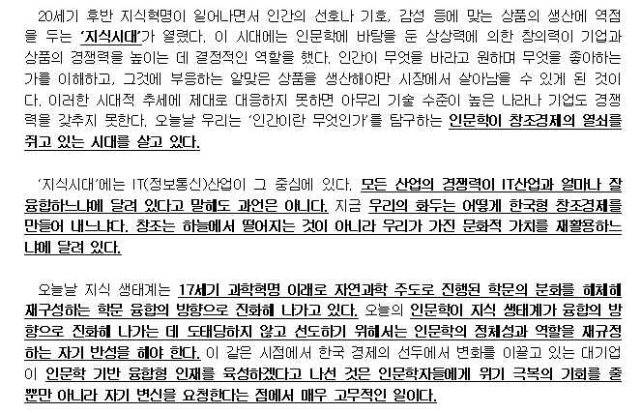
-21-

Slide 23
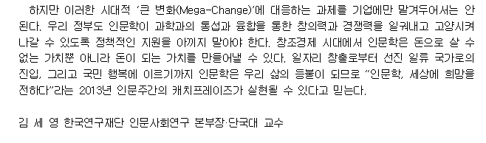
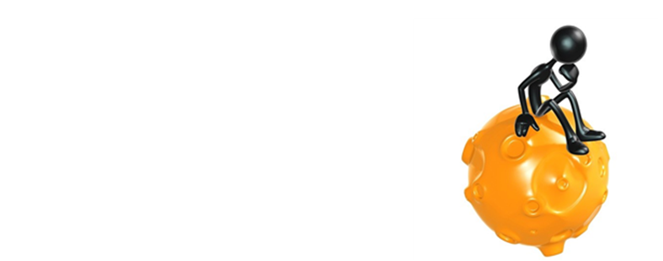
-22-

Slide 24
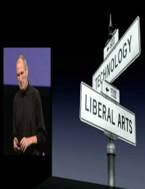
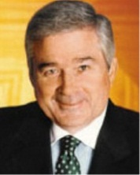
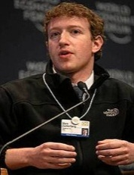
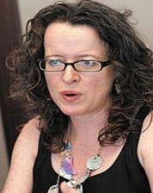

스티브 잡스, 마크저커버그, 빌 게이츠 등 세계적 CEO들도 인문학적 소양·가치의 중요성 강조
☞ 애플사 CEO 스티브 잡스(Steve Jobs) ⦁ 창의적인 IT 제품은 ‘인문학(Liberal Arts)’과 기술(Technology)’의 교차점에 서있기 때문에 가능했다. ⦁ 소크라테스와 한 끼 식사를 할 수 있다면, 애플의 모든 기술을 내놓을 수 있다.
☞ IBM CEO 루이스 거스너(Louis Gerstner) ⦁ 기업은 직원들에게 기계의 조작법이나 마케팅 플랜을 만드는 법을 손쉽게 가르칠 수 있다. 하지만 생각하는 법을 가르치는 것은 정말 골치 아픈 일이다
☞ 페이스북 CEO 마크 저커버그(Mark Zuckerberg) ⦁ 미국 페이스북 본사 사무실 복도의 ‘우리는 기술회사인가’라는 문구는 기술만으로 설명할 수 없는 인문학적 상상의 세계가 페이스북의 지향점임을 강조한다.
☞ 인텔(Intel)사 상호작용 및 경험연구소장 제네비브 벨(Genevieve Bell) ⦁ IT기술과 직접적인 관련이 없는 문화인류학 전공자 ⦁ 인문학은 새로운 생각의 촉매제로 작용해 사회발전에 엄청난 기회를 제공할 수 있다.
☞ 마이크로소프트 CEO 빌 게이츠(Bill Gates) ⦁ 인문학이 없이는 나도, 컴퓨터도 있을 수 없다 ⦁ 나를 만든 건 어릴 적 동네의 공공도서관에서 읽은 고전들이다.
-23-

Slide 25
시카코 대학의 ‘시카코 플랜’ : 1929년 로버트 허친스(Rovert Hutchins) 총장이 도입
철학 고전 등 고전 100권을 읽지 않은 학생은 졸업시키지 않는다는 시카코 대학의 교육정책
1892년 시카코 대학 설립 이후 1929년까지 미국에서 지명도가 상대적으로 낮은 대학
1929년부터 2000년까지 이 대학 출신 73명이 노벨상 수상자를 배출
‘고전운동’(Great Books Movement)으로 발전
2003년 4월 조사결과, 160여 개의 미국 대학에서 학부교과과정에서 고전 읽기 중심의 교과목 제공
한국은 KAIST 100선, 서울대 동서양고전 200권, 연세대는 필독서 200편을 선정하여 권장
미국 고전읽기 프로그램 시사점
학제·융합적인 다양한 지식을 접하고, 통합적으로 이해하여 세계에 대한 통합적 사유능력 함양
인류의 지적흐름을 정치사회적 맥락 하에 이해하여 사회에 대한 균형 잡힌 비판 시야 고취
소규모 세미나 형식으로 진행, 충분한 토론과 성찰 기회 부여 → 자아성찰 능력의 제고
인간의 상상력과 창의력 → 인문학을 통해 길러진 세계에 대한 통합적 사유 능력을 통해 가능
-24-

Slide 26
홍대순 ADL 코리아 대표 : R&D로 미래 없다. 이젠 I&D다(중앙일보 ‘13. 2. 12)
기술개발 그 자체보다 더 중요한 것은 ‘상상’이다.
누가 무한상상 속에서 근사한 상상을 구현하느냐 가 핵심
인문사회분야의 다양한 사람이 연구기획 등을 비롯한 다양한 R&D 단계에서 참여해야 한다.
수행주체자의 구성이 180도 잘라져야. 대한민국은 “무한상상국가”로 거듭나야.
R & D
(Research & Development)
I & D
(Imagination & Development)
개념의 전환
세상을 상상하고 구현
-25-

Slide 27
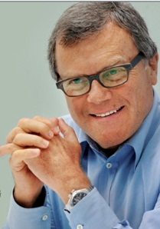
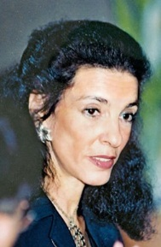
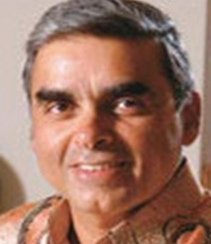
2013년 스위스 다보스 리더들 : 한국에 “창의력에 기반한 새 경제체제 만들어야” (chosun Biz.com, 2013.2.1.)
마틴 소렐 (Martin Sorrell) WPP CEO
오릿 가디쉬(Orit Gadiesh) 베인앤컴퍼니 CEO
키쇼르 마부마니 싱가포르국립대(NUS) 리콴유스클 공공정책대학원장
한국이 국제경제사회에서 경쟁력을 확보해 나가면서 선진국 경제로 진입하여 그 지위를 영위하기 위해서는 “공장 톱니바퀴처럼 돌아가던 산업화 경제체제를 벗어나 한국은 이제 창의력에 기반을 둔 새로운 경제체제로 전환해야 한다”고 주장
“세계 공통 현상인 일자리 미스매치(mismatch)를 해결할 수 있는 경제구조로 전환해야 한국이 살아남는다. ”기업이 필요로 하는 인재와 학교가 배출하는 학생간에 격차가 너무 크다“며, ”기업과 교육시스템을 유연하게 연결하며 긴밀한 협업이 필요하다“고 강조
"두 마리 코끼리 사이에 끼인 한국“, “한국이 처한 지정학적 상황을 최대한 역이용해야 한다”. “세계 2~3위 경제대국인 중국과 일본에 둘러싸여 있는 게 나쁘지 않다. 오히려 행운인 측면도 있다. ”파도를 피할 수 없으면, 파도를 타라“는 말처럼 한국은 중국이라는 코끼리 등에 올라타는 전략을 구사해야 한다. ”한국이 중국의 급부상에 위협을 느끼겠지만 중국도 한국이 필요하다“ ”양국이 조금씩 양보하여 협조하면 큰 문제가 없을 것”이라고 강조
-26-

Slide 28
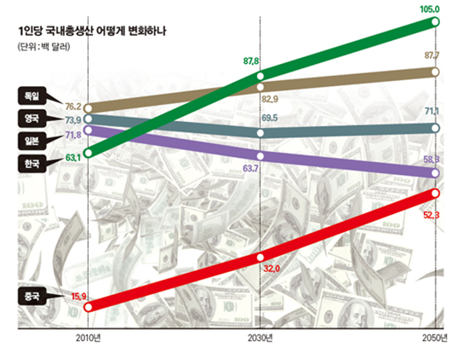
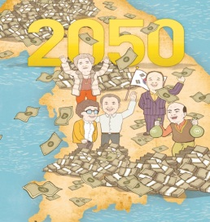
2050년, 세계는 어떻게 변할 것인가?(Economist 미래보고서)
중국의 부상, 아시아로 부의 흐름이 옮아가고 있다. 2050년까지 아시아가 세계경제 절반이상을 차지할 것이다. 이것은 환경에서 군사력과 글로벌 경제의 무게 중심의 균형에 이르기까지 모든 영역에 영향을 미친다. 그러나 2050년까지 중국이 모든 것을 지배하게 될 것이라고 생각하는 것은 오산이다.
예) 중국어가 영어를 대신하여 세계 공용어가 되는 일은 일어나지 않을 것이다.
예) 중국의 과학자들이 세계를 이끌 것으로 보진 않는다.
38년 후 한국, 경제 대국 오른다(Economist 미래보고서).
“한국은 2030년에 독일, 프랑스, 일본보다 GDP가 높고, 2050년에는 세계를 선도하는 경제대국이 될 것이다”
그뿐만 아니라 미국 투자은행 골드만삭스나 투자 솔루션업체 프로비타스 등도 한국이 세계 최고의 부자 나라가 되리라는 전망을 잇달아 내놓고 있다.
-27-

Slide 29

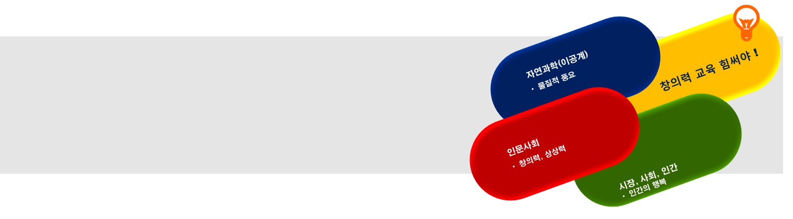


인문학과 사회과학을 바탕으로 한 창의력 중심의 교육이 필요하다.
실용적 학문들은 투자에 대한 결과가 금방 나오지만, 인문학, 사회과학과 같은 학문은 그 결실을 맺기까지 오랜 시간 소요
사회과학, 인문교양교육은 단기간 효과보다는 장기적인 효과를 염두에 두고, 긴 호흡을 가진 깊이 있는 교육정책으로 운영 필요
통섭과 융합을 통해 창의적인 인재를 육성해야 한다.
융합과 통섭에 대한 관심은 창의적인 21세기형 인재육성으로 이어짐
미래사회를 이해하기 위해서는 ‘통섭교육’ 필요, 보다 넓은 시각과 창의적인 통찰력이 요구
암기중심교육을 지양하고 창의력을 증진시킬 수 있는 ‘미래형’ 교육과정 마련
창의성 증진을 위해 : 새로운 교육과정과 교육프로그램 개발
-29-

Slide 30
★ 미술, 과학, 언어를 함께 배우는 영국 아이들
영국의 창의력 연계프로그램 ‘Creative Partnership’
창조산업분야 투자 : 영국은 연간 GDP의 10% 차지
영국 사례
언어수업 : 피카소 그림을 가지고 언어수업 진행
학생들에게 스크린 화면에 비친 피카소의 그림을 설명
하지만 해당과목은 미술이 아니라 바로 스페인어 수업
미술과 언어가 융합된 교육프로그램을 개발하여 적용, 스페인 언어와 문화예술을 동시에 학습
역사, 미술, 언어, 체육 등 각 과목을 단순히 배우는 대신 통합적으로 학습할 수 있도록 교육프로그램 개발, 즉 통합적 교육이야 말로 학습자의 창의력을 높일 수 있는 미래형 교육프로그램
과학수업 : 현직 예술가가 과학수업 진행
과학수업 : 선생이 2명, 현직 예술가인 외부강사가 과학수업을 진행
빛의 현상을 이해하고 빛의 이론을 실생활에 적용하는 것
학생들에게 빛과 사물이 어떠한 관계를 갖는지 자신의 작품을 통해 설명
빛의 이론을 배우는 것은 과학과목에 속하며, 사진을 찍는 것은 예술과목에 속함. 여러 교과목을 넘나드는 교육 프로젝트
-30-

Slide 31


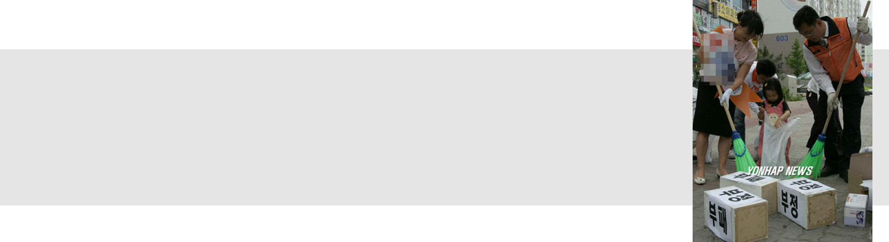

규제 풀어야 경제 풀린다(김세영. 2001, dongA.com)
규제가 부정부패 유발한다.
외국 투자 기업가들이 “한국에서 기업 활동하면서 숨이 막힐 지경”이라면서 투자 환경의 열악함과 기업활동의 어려움을 토로
지나친 정부의 규제는 부정부패를 유발하기 쉽고, 이는 비용상승으로 이어져 국제경쟁력을 약화시키고 수출을 어렵게 하며 우리경제에 타격을 주고 나아가 고용을 감소시킴.
글로벌 사회에서 경제적 리더가 되기 위해서는 규제를 완화하여 경제적 원칙, 규정을 글로벌화 할 필요가 있음
규제가 비용이다.
최근의 한 기업이 사람을 뽑는데 전체 모집인원의 3배가 넘는 취업 청탁이 들어왔다는 얘기를 들었다.
우리나라에서 소위 ‘힘 깨나 쓴다’는 인사들이 인사청탁이나 각종 이권에 개입하고 있다는 이야기인데, 청탁에 의해 뽑힌 사람이 공정하게 선발된 사람보다 생산성이나 효율성, 나아가 국제경쟁력 차원에서 더 나을 것을 기대하기 어렵다.
-31-

Slide 32

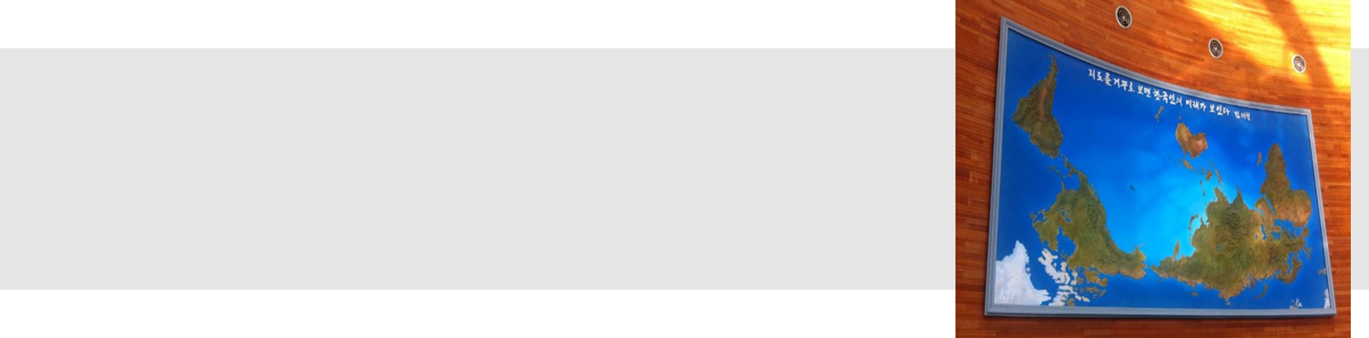


중국과 일본 등의 지정학적 위치를 잘 활용해야 한다.
두 마리 코끼리에 끼인 한국, 지정학적인 상황을 최대한 역이용해야 한다.
한중일 불안한 삼각관계, 지금의 갈등을 협력의 기회로 만들어야 한다.
중일을 이웃으로 둔 상황, 최대한 활용해야 한다.
세계지도를 꺼꾸로 보면, 한국의 미래가 보인다.
상상력 및 창의력에 기반을 둔 경제로 나아가야 한다.
IT와 융합된 산업, 즉 IT 기술 등 첨단 산업분야에서 우리 젊은이들의 취업에 막대한 영향을 미친다.
IT 소프트웨어 기반, 앞선 IT 기반을 잘 구축해 활용하면 한국은 더 선도적인 국가로 발돋움 할 수 있다.
IT 산업이 모든 산업의 기초가 된다. 모든 산업이 IT 산업과 융합함으로써 경쟁력을 높여 나갈 수 있다.
사람이 희망이다. 창의력에 기반을 둔 새 경제체제를 만들어야….
-32-

Slide 33


-33-

